Slide 1
翰林版・三年級上學期 自然科學
風與空氣
第 3 單元｜3 節課
風是流動的空氣：看不見、卻佔空間、有力量
Notes:
開場：不先下定義，直接問「風看得見嗎」，從生活經驗出發。

Slide 2
問題引入
風看得見嗎？
你怎麼知道「現在有風」？
🍃 落葉被吹走
🌬️ 旗子、風鈴在動
看得到東西在動
看得到方向與快慢
👂 耳邊有呼呼聲
🌡 皮膚涼涼的
聽得到風的聲音
身體感覺得到
Notes:
【引起動機】請學生閉上眼睛，用手、用耳朵、用皮膚感覺有沒有風，再分享。

Slide 3
課程地圖
三節課，一步步認識風與空氣
3-1 風在哪裡
3-2 空氣躲在哪
3-3 把風玩起來
風向與風力：觀察、自製風向計、紀錄
空氣佔有空間、可被壓縮、流動成風
紙飛機、氣球車、生活應用與測驗
動手做 → 找規律 → 用出來
Notes:
三節課的脈絡：先感受、再探究特性、最後應用。

Slide 4
迷思澄清
風向：吹來？還是吹往？
❌ 常見誤解
✅ 正確理解
風向是風「吹往」的方向
風向是風「吹來」的方向
例：旗子飄向南方 → 風從北方來，叫做「北風」。
Notes:
記法：風向是風「從哪裡來」，跟旗子飄的方向剛好相反。

Slide 5
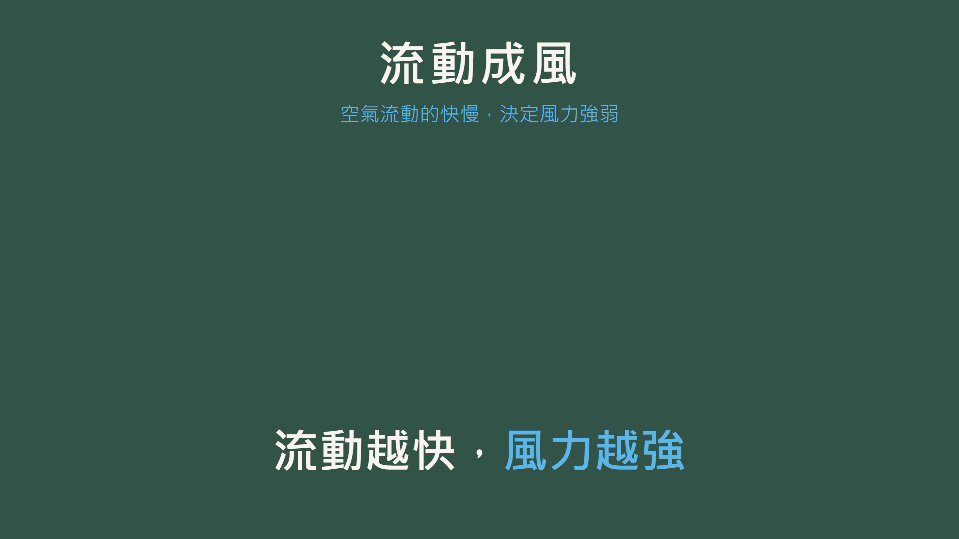
流程・動畫
流動成風：流動快慢決定風力
① 無風：紙條不動
② 微風：紙條輕輕晃
③ 強風：紙條大幅搖擺
流動越快 → 風力越強
▶ 點一下播放（靜音動畫，老師邊播邊講）
Notes:
播放動畫（約 18 秒，靜音）。邊播邊問：「紙條為什麼越晃越大？」

Slide 6
流程
做一個風力風向計
1
→
2
→
3
→
4
紙杯當底座
插一根圖釘當轉軸
吸管上固定
紙箭頭
貼上方位卡
東南西北
到操場觀測
記錄風向風力
風向＝風吹來的方向；風力分無風、微風、強風。
Notes:
實作課：先示範，再讓學生分組動手。紀錄至少三個地點。

Slide 7
過渡
3-2
空氣躲在哪
空氣看不見，怎麼證明它存在？
Notes:
轉場：把「看不見的空氣」變成「摸得到、看得到的證據」。

Slide 8
案例
空氣佔有空間
🥛 倒扣杯子，壓入水中
杯子裡有空氣，佔住空間
水進不去。傾斜杯子讓
空氣跑掉，水才會進去。
杯裡貼乾面紙
杯子倒扣壓進水裡
→ 面紙還是乾的！
→ 看不見的空氣，其實佔有空間
Notes:
迷思翻轉：學生常以為「看不見＝不存在」，用排水法讓氣泡看得到。

Slide 9
案例
空氣可被壓縮
💉 針筒實驗
換成裝水再推
→ 推不動（水不易壓縮）
空氣 vs 水，特性不一樣。
針筒封口，推活塞
→ 可以推進、會回彈
（空氣被壓縮）
→ 空氣可以被壓縮、會回彈
Notes:
對比實驗：同一個針筒，先裝空氣、再裝水，比較差異。

Slide 10
過渡
3-3
把風玩起來
流動的空氣有力量，用玩具來證明。
Notes:
轉場：進入應用，用紙飛機、氣球車把「風力」變成看得見的結果。

Slide 11
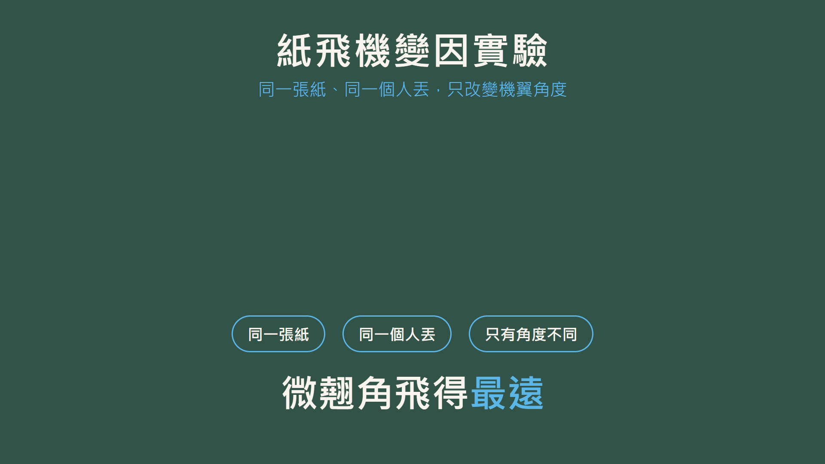
流程・動畫
紙飛機變因實驗
同一張紙、同一個人丟
只改變機翼角度
微翹角飛得最遠
控制單一變因
▶ 點一下播放（靜音動畫，老師邊播邊講）
Notes:
播放動畫（約 18 秒，靜音）。問：「為什麼只改角度？如果每架都不一樣，比得出來嗎？」

Slide 12
案例
氣球車：空氣噴出來的力量
🎈 寶特瓶車＋氣球
空氣噴出的力量
推動車子前進
氣球越大顆，噴出的
空氣越多，跑越遠。
氣球吹飽，放手
→ 空氣往後噴
→ 車子往前衝
→ 流動的空氣有力量
Notes:
反作用力的初步體驗，不深究名詞，重點在「空氣噴出→車前進」的因果。

Slide 13
分類・延伸
風的生活應用
🌬 風力發電
🧺 晾衣服
流動的空氣
轉動風車發電
風加速蒸發
衣服乾得快
🪁 放風箏
⛵ 帆船
風往上推
風箏飛起來
風吹帆
推船前進
Notes:
連結生活：這些都是「流動的空氣有力量」的應用。

Slide 14
總結
帶走一句話
風是流動的空氣：
看不見、卻佔空間、有力量
風向＝風吹來的方向 ・ 流動越快 → 風力越強
Notes:
請學生不看螢幕，把這句話說一次，並舉一個生活中的例子。

